Slide 1
Essence s.r.o.
Microsoft partner

Slide 2
Business Central Customizace (úpravy)

Slide 3
Zakázkové úpravy v Business Central
Zadání zákazníka – zadání a cíle
Analýza se zákazníkem – definice Akceptačních kritérií
GAP-FIT analýza a návrh řešení – modelování řešení
Nabídka a akceptace řešení
Vývoj úprav Zákaznická úprava, Modul, Dokumentace
Publikace na TEST server a LIVE server

Slide 4
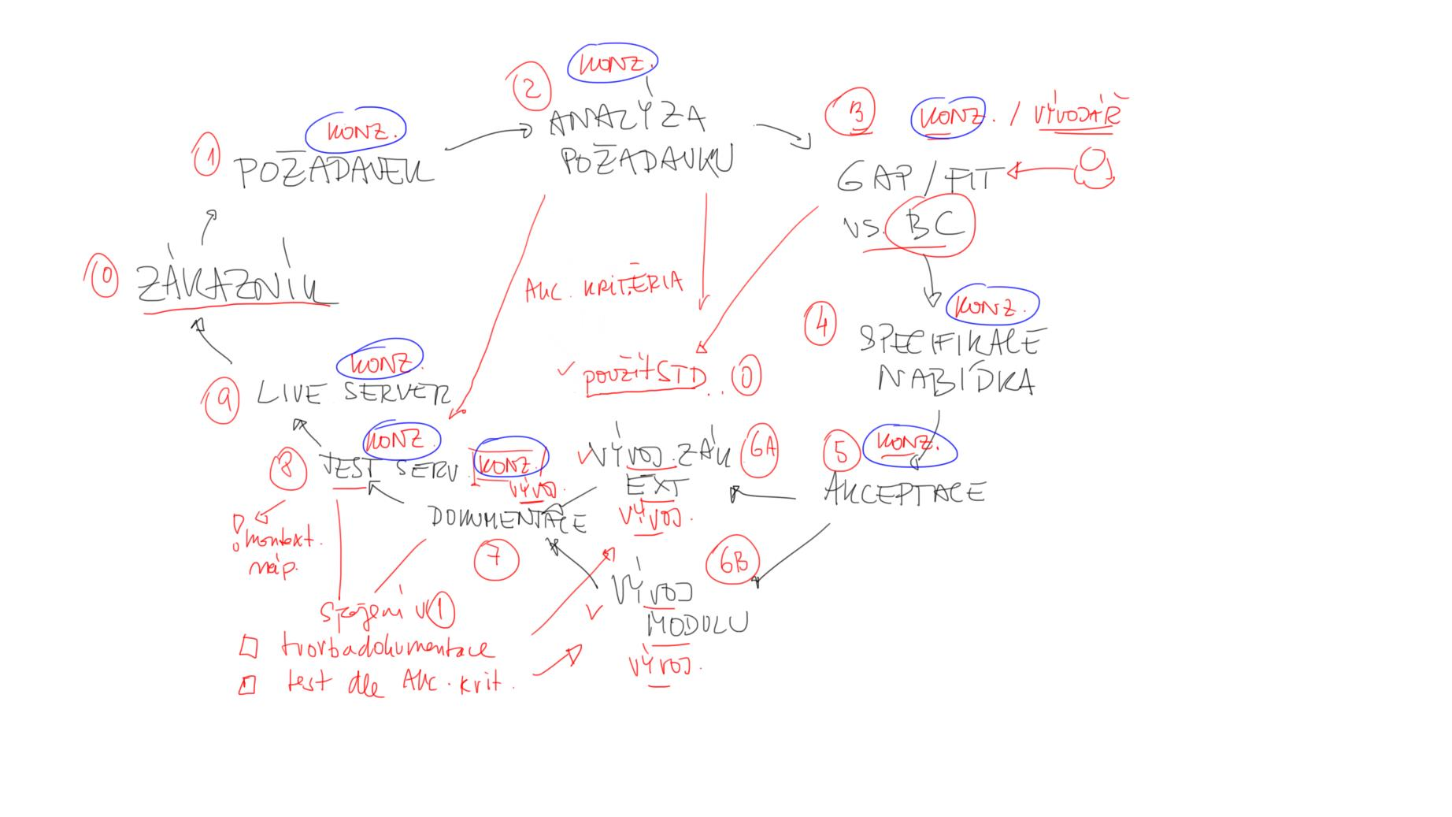
Zakázkové úpravy v Business Central

Slide 5
Zadání zákazníka
Dobré / špatné zadání – v jednoduchosti nemusí být síla př.: „ ..ať se nám do řádků někam zapíše, že jsou ceny neplatné..“
Zákazník jako tvůrce zadání / analýzy / návrhu – představa usnadnění práce konzultantovi.
Správné zadání zákazníka definuje cíle, kterých je potřeba dosáhnout. Nejlépe pomocí konkrétních pojmů: př.: „ ..potřebujeme zjistit procento ziskovosti zakázek ..“
Úkol konzultanta: zjistit cíle a důvody zák. požadavku

Slide 6
Analýza se zákazníkem
Vyjasnění si cíle úprav – nejvíce podceňovaná část.
Odradit zákazníka od úkolů analytika, návrháře a znalce systému a nastavit ho do role budoucího uživatele.
Vysvětlení pojmů a jednoznačného zadání. př.: konto vs. účet
Úkol konzultanta: Stanovit akceptační kritéria a budoucí proces

Slide 7
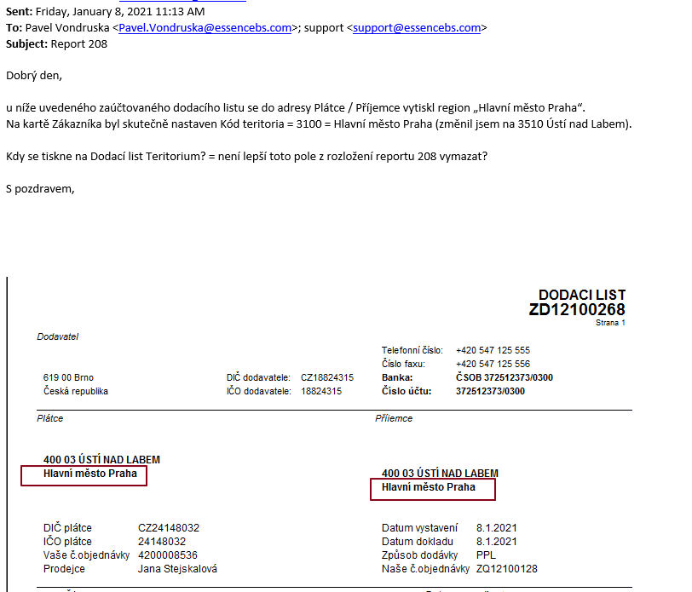
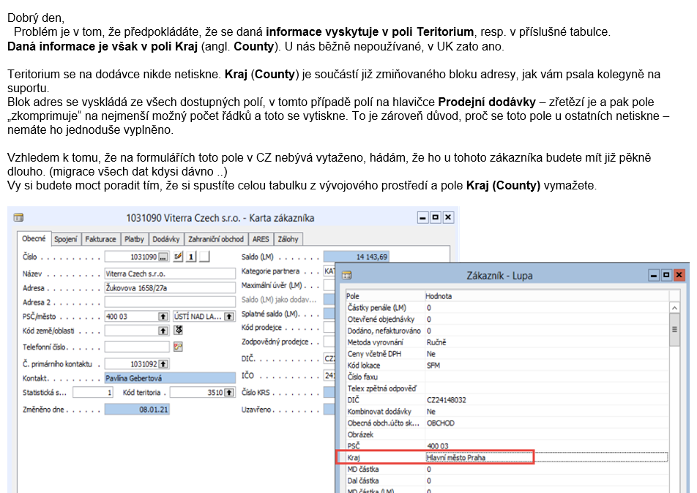
Př.: Zákazník analytikem

Slide 8
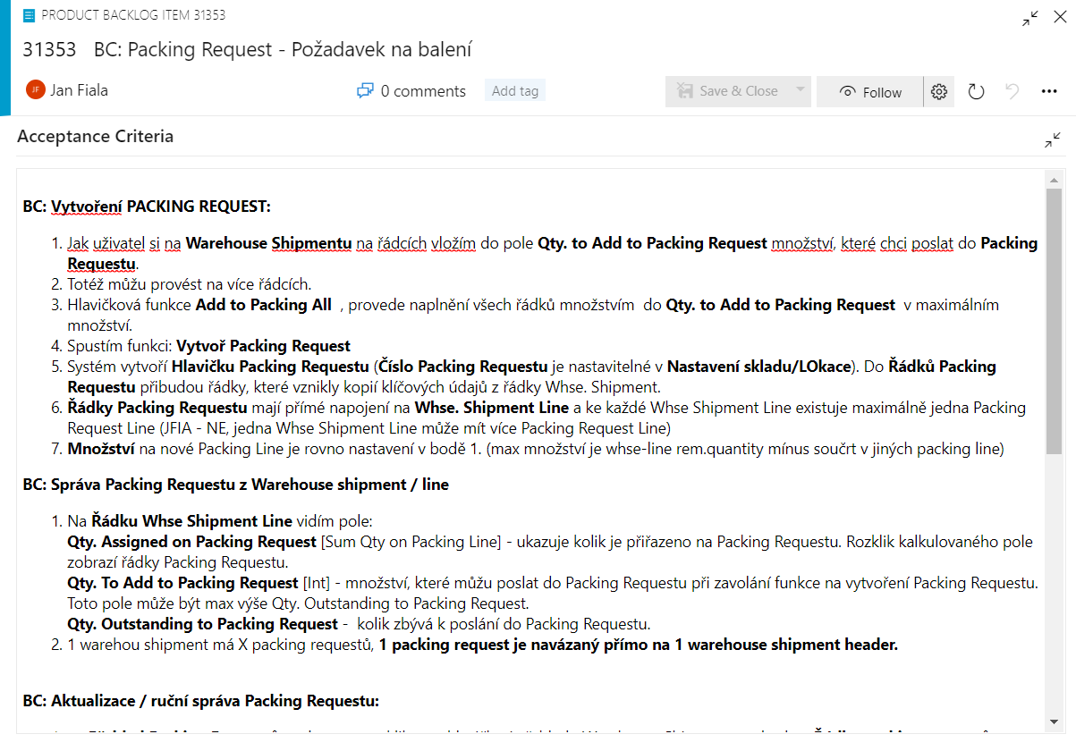
Př.: Stanovení akceptačních kritérií

Slide 9
GAP-FIT analýz a návrh řešení
1. kolo: pokus o projití akceptačních kritérií standardní cestou.
2. kolo: pokud nelze vůbec použít standard, pak všechna možná řešení s co možná největším využitím standardu.
3. kolo: stanovit budoucí proces a odchylky
Úkol konzultanta: Návrh budoucího procesu s definicí případných změn v systému

Slide 10
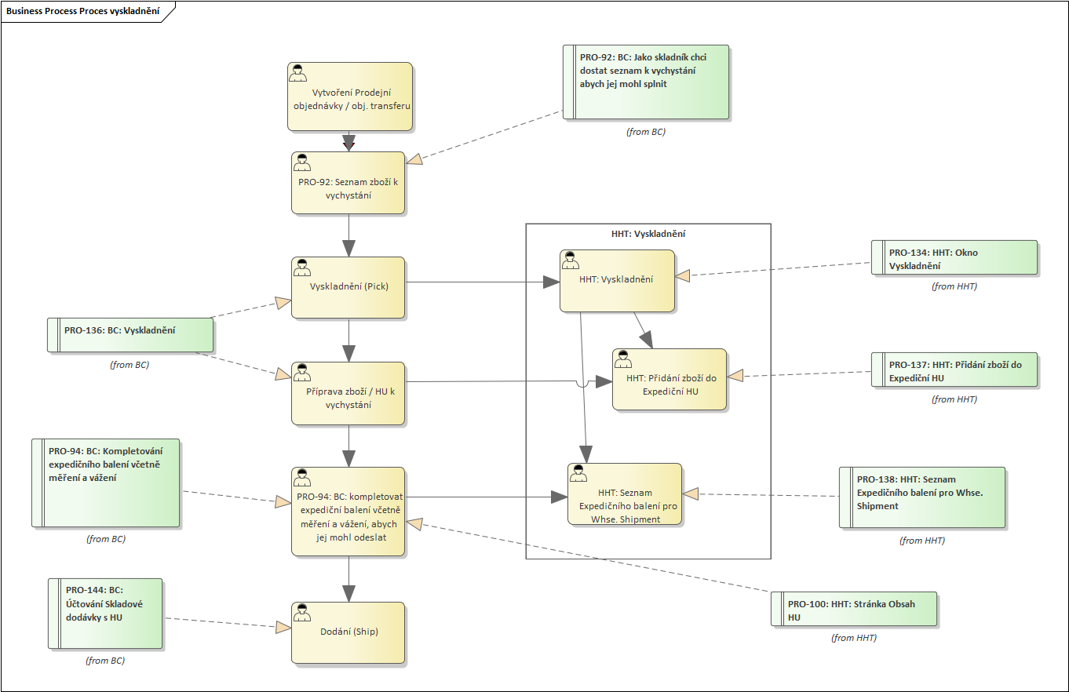
GAP-FIT analýza: aplikace standardu
Nové kroky vložené do standardního procesu

Slide 11
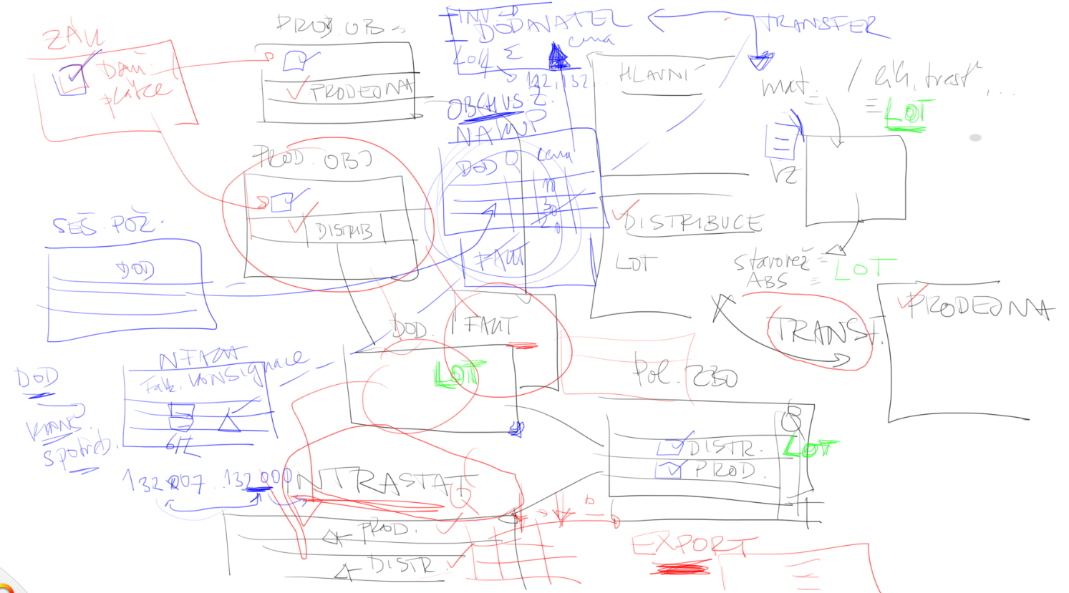
GAP-FIT analýza: fáze brainstormingu

Slide 12
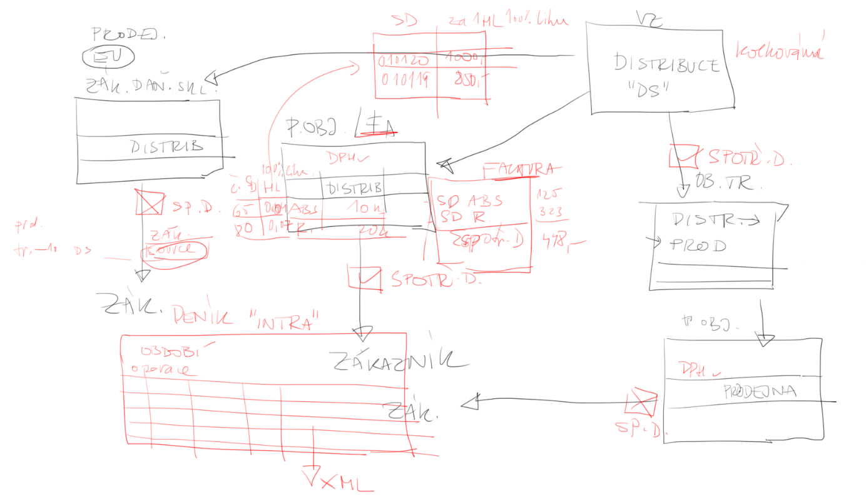
GAP-FIT analýza: design modulu

Slide 13
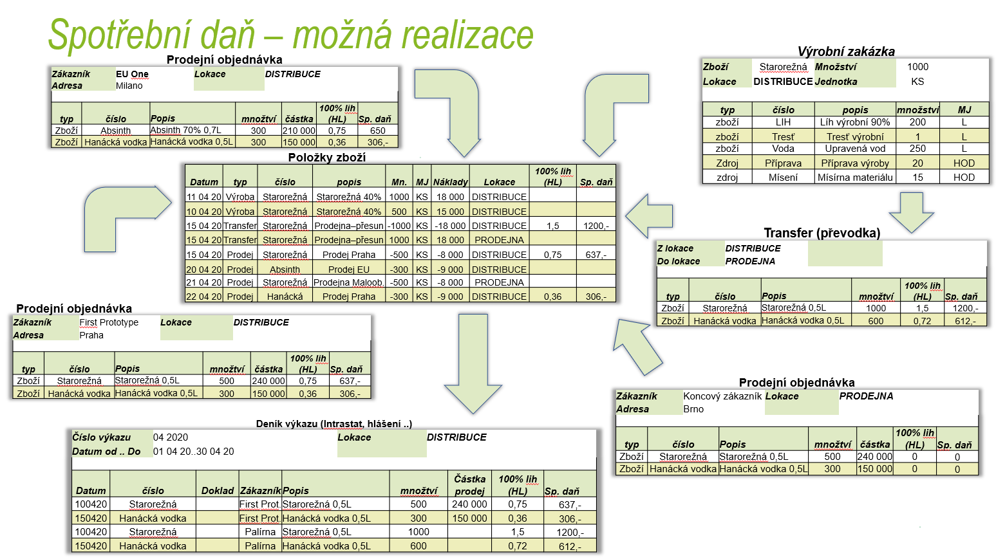
GAP-FIT analýza: prezentace modulu

Slide 14
Návrh řešení zákazníkovi, akceptace, rozpočet
Jedná se ve finále o návrh smlouvy o dílo.
Musí obsahovat: - zadání zákazníka a stanovení cíle - analýzu a návrh akceptačních kritérií - návrh budoucího procesu a potřebných úprav - časovou / finanční náročnost úprav Pozn.: větší návrhy je dobré osobně předvést a vysvětlit
Úkol konzultanta: Vytvořit zákazníkovi návrh řešení a získat akceptaci řešení

Slide 15
Vývoj úprav – zákaznické rozšíření (extension)
Řešení postavené na rozšíření standardních procesů.
Rozšiřují se zejména reakce na vložení hodnot do pole (Validace), vytváření nových funkcí, rozšiřování polí na stránkách, tvorba nových reportů.
Zákaznické rozšíření je určeno jen pro jednoho konkrétního zákazníka a je často nepřenosné do jiného řešení.
Úkol vývojáře: Co nejlépe se napojit na existující standardní triggery

Slide 16
Systémové a procesní triggery
Systémové – napojení na události záznamů: OnBeforeInsertRecord, OnModifyRecord, OnDeleteRecord
Systémové – napojení na změny polí: OnAfterValidate, …
Systémové – napojení na události Page
Procesní triggery – napojení na události v procesech (Event subscriber)

Slide 17
Systémové a procesní triggery

Slide 18
Vývoj úprav – modul (extension)
Řešení postavené na vytvoření celého nezávislého modulu.
Vytváří se celé nové objekty: tabulky (uchování dat), stránky (zobrazení dat), codeunity (funkce a procedury), reporty, xmlporty …
Modul by měl být směřovat k opakovanému použití a měl by obsahovat standardizovanou „modulární“ architekturu.
Úkol vývojáře: Zpracovat modul tak, aby se co nejvíce „tvářil“ jako standardní aplikace – velmi podobná filozofie

Slide 19
Struktura modulu

Slide 20
Příloha: vše co jste se naučili jako „standard“ by mělo být i vaším standardem
Následujících pár stránek připomíná to, co již víte, ale je dobré si to připomenout ☺

Slide 21
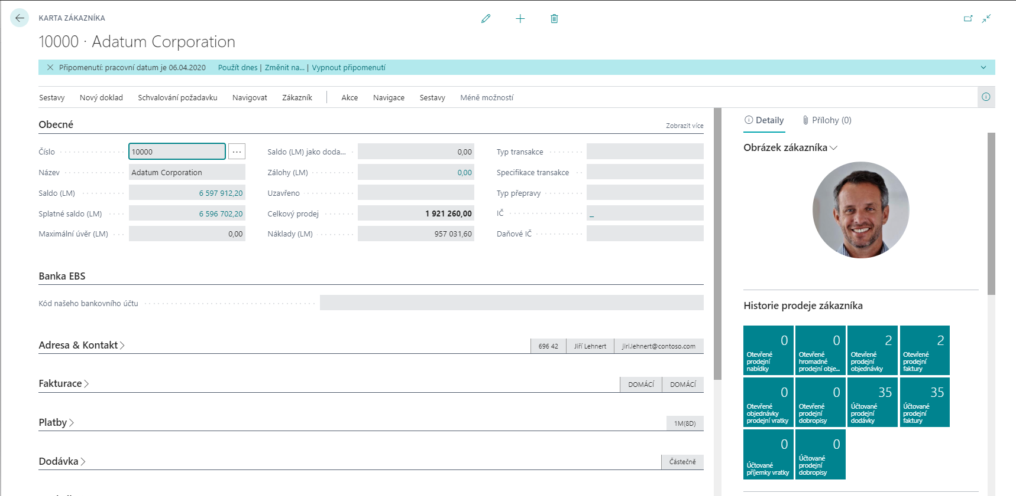
Základní zobrazení: Karta – vzor pro Extension
Needitovatelná pole jsou šedá
Záložka sdružující informace dle oblastí
„Fasttab“ sekce, která zobrazuje klíčové informace z dané záložky, aby jste ji nemuseli pořád otevírat

Slide 22
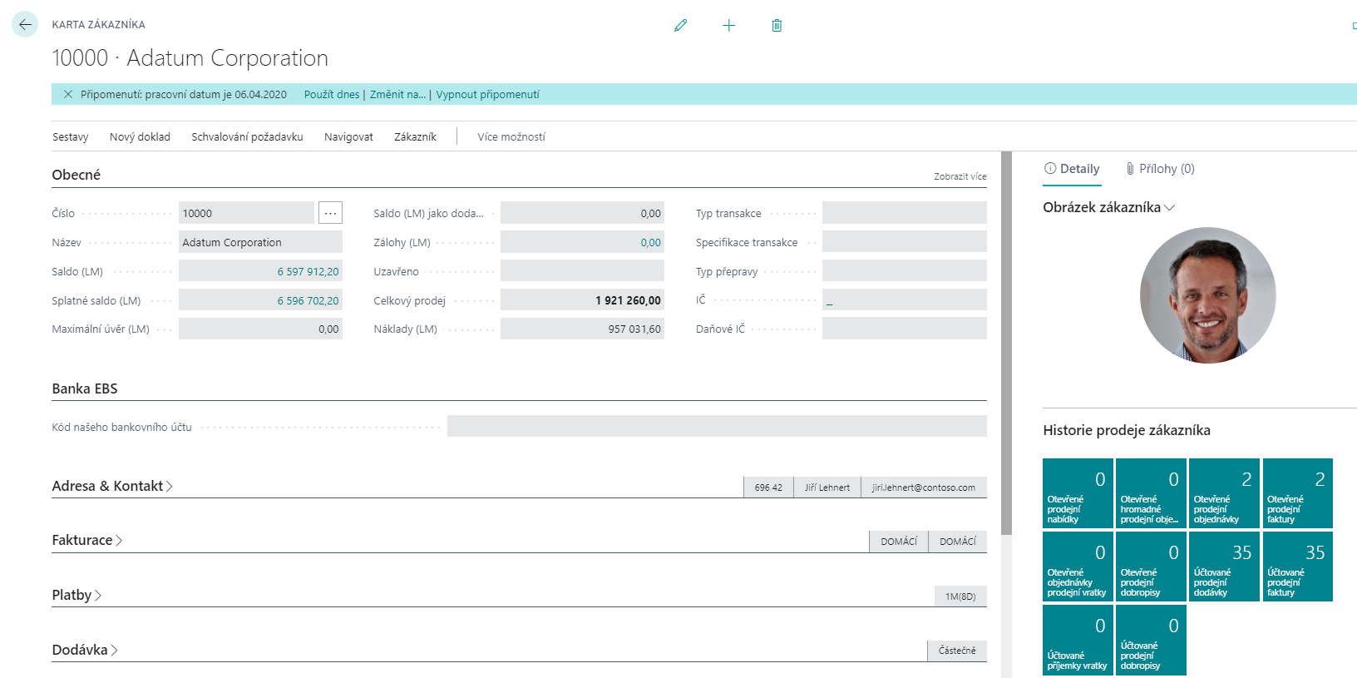
Základní zobrazení: Karta – jak vidět více (menu, fasttabs)
Více funkcí
Zobrazit ještě více polí
Klikněte na záložku pro více detailů

Slide 23
Základní zobrazení: Přehled jako vzor
Ovládací prvky přehledu: filtr, způsob zobrazení, infopanel, záložka na hlavní plochu a rozšíření zobrazení
Tady poznáte, co že je to za přehled
Přechod a Kartu buď přes klik na číslo, nebo na …
Zde jsou řádky s daty
Infopanel se zkratkami do dalších agend a statistik

Slide 24
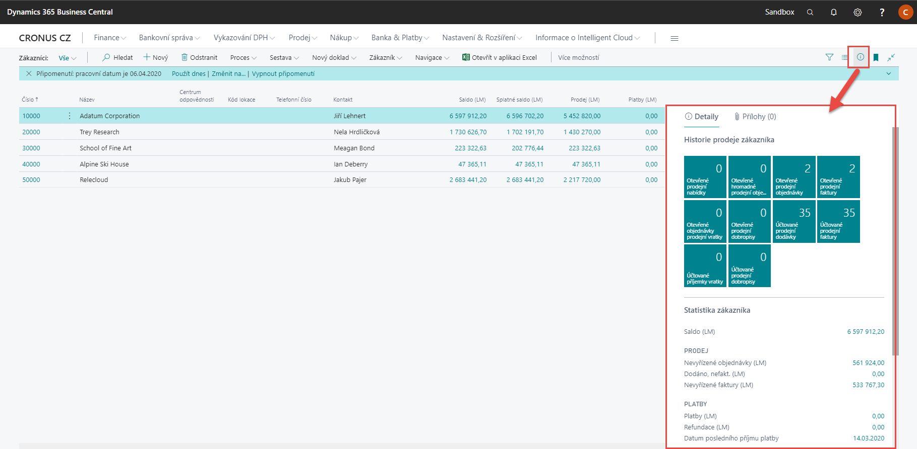
Rozšířené informace: Infopanely (factbox)
Každá super věc se dá vypnout .. Třeba když zabírá místo
Jak měníte aktivní řádek na přehledu, mění se i info data
Infopanely (factboxy) poskytují základní analytické informace o daném řádku.
Vyzkoušejte různé přehledy a všimněte si infopanelů, co poskytují za informace.

Slide 25
Vývoj úprav – dokumentace
Kontextová nápověda – musí být vždy přítomna, vede uživatele v prvním kroku.
Procesní nápověda – musí existovat k modulu. Popisuje celý modul a funkce, které jsou v něm implementovány spolu s popisem procesu.
Úkol konzultanta: Zajistit vhodný popis polí a funkcí tak, aby co nejvíce instruoval uživatele a naváděl ke správnému procesu.

Slide 26
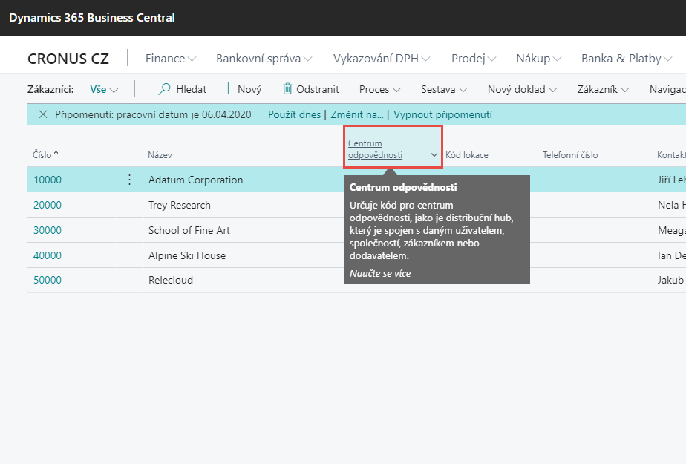
Možnosti nápovědy: kontextová nápověda
Postůjte kurzorem nad sloupečkem (popisem), který vás zajímá a počkejte sekundu, co vám kontextová nápověda napoví.
Pozn.: Kontextová nápověda je distribuovaná se systémem a je vždy k dispozici. Na tento typ nápovědy je potřeba myslet, když se dělá úprava na míru, aby uživatel nebyl úplně bez nápovědy.

Slide 27
Publikace na TEST server a LIVE server
Proces vývoje bez testovacího prostředí je jak RAID 0. Jede jak raketa, bez možnosti opravy chyb …
Nejčastější problémy: data na TEST serveru nejsou nastavena, nebo je databáze příliš zastaralá a testování v ní je obtížné, aby to aspoň trochu napodobilo reálné situace.
Úkol konzultanta: Zajistit otestováním zákazníkem a potvrzení splnění akceptačních kritérií

Slide 28
Předání díla a živý provoz
Dobře navržený modul se dá dále rozvíjet a dobře podporovat. Nahrání tabulek často vyžaduje odpojení uživatelů vs. aktualizace „servisních“ objektů.
Čím méně zásahů do tabulek při živém provozu, tím lépe.
Úkol konzultanta: Podpora klíčových zákazníků, implementačního týmu a doladění úpravy

Slide 29
Děkuji za pozornost
Pavel Vondruška
email pvon@essencebs.cz

